Slide 1

컴퓨터비전 실습 2주차 – 2

Slide 2
실습 개요
실습 조교 : 김도원, 이승아
(실습 관련 질문사항은 이루리 질문게시판이나 조교에게 이루리 메시지로 질문.)
제출기간 별 배점
실습 당일 12:00(정오) ~ 다음 날 11:59까지 제출시 100% (ex 화요일 12:00~ 수요일 11:59)
실습 당일 다음 날 12:00부터 12시간 지날 때마다 10%씩 감점
(ex 수요일 12:00 ~ 수요일 23:59 90%
목요일 00:00 ~ 목요일 11:59 80%
목요일 12:00 ~ 목요일 23:59 70%
그 이후 제출은 0점 처리.
그 이후는 0점 처리.
(실습 과제 난이도에 따라 제출기간과 기간 별 배점이 달라질 수 있음.)

Slide 3
제출 요령
제출 양식
파일 이름 : [컴퓨터비전]실습00주차_학번_이름
문제 별로 cpp파일과 결과화면을 첨부한 문서(.doc/.hwp)를 압축하여 제출
제출 양식 지키지 않을 시 무조건 0점 처리
실행 결과만 캡처하고 코드 미제출 시 0점 처리.
코드에 결함이 있을 경우 감점 (감점 사유는 피드백에 작성 예정)
실습 코드 작성
문제 별로 함수를 생성하고 실습 코드 작성, main 문에서 함수 호출.
참고
동영상 시청과 과제 제출 둘 다 해야 출석으로 인정되니
문제를 풀지 못하더라도 보고서만 제출하길 바람.

Slide 4

준비 사항
실습
Visual studio 2019
OpenCV v.3.4.x
교재
컴퓨터비전 (오일석, 한빛 아카데미)

Slide 5
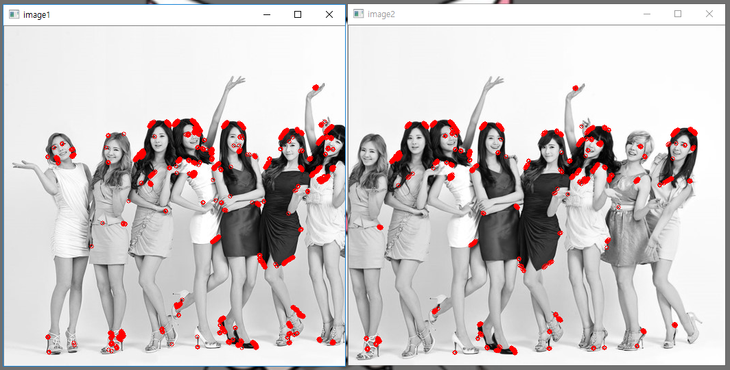
실습문제
문제 1
Moravec 알고리즘을 구현하시오.
(강의자료 4장 지역특징검출 p.9 예제 4-1을 참고)
다음과 같이 결과가 나와야 합니다.

Slide 6
참고
현재 위치한 좌표를 중심으로 S1(-1, 0), S2(1, 0), S3(0, -1), S4(0, 1)
즉, 상, 하, 좌, 우로 움직인 3x3 마스크와 중심(0, 0) 마스크의 제곱차의 합을 계산하고 (식 4.1)
그 중 가장 작은 값을 특징 가능성 값으로 넣으시오. (식 4.2)
특징 가능성 값들 중 임계값(threshold)보다 큰 값의 좌표는 keyPointVec에 추가하시오.
ex) keyPointVec.push_back(cv::Point()); ← Opencv에서의 Point는 (x, y)=(열,행)임.

Slide 7
수고하셨습니다.

